Slide 1
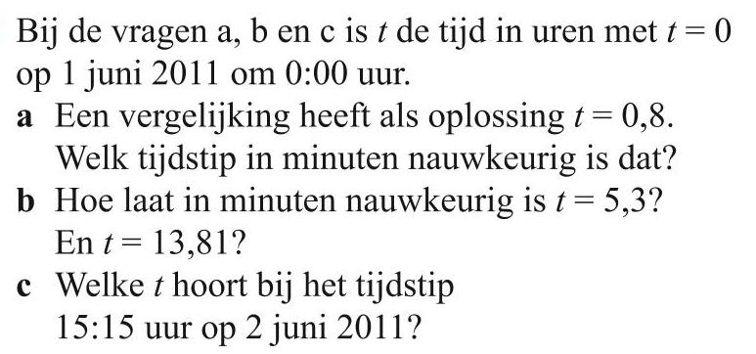





















Opgave 46
$$t=0$$
$$t=…$$
$$24$$
$$t=0,8$$
$$t=5,3$$
$$t=13,81$$
1 juni 2011
om 0:00 uur
2 juni 2011
om 0:00 uur
a)
$$t=0,8$$
( uren )
$$1 juni 2011 om 0:48$$
c)
$$2 juni om 15:15$$
15 minuten is 0,25 uur
$$0,8∙60=48$$
( minuten )
$$t=0$$
$$t=24$$
$$t=39$$
( uren )
$$+15$$
b)
$$t=5,3$$
$$1 juni 2011 om 5:18$$
1 juni 2011
0:00 uur
2 juni 2011
0:00 uur
$$0,3∙60=18$$
( minuten )
$$t=13,81$$
( uren )
Bij het tijdstip hoort $t=39,25$
$$1 juni 2011 om 13:49$$
$$0,81∙60=48,6$$
( minuten )
( ongeveer )

Slide 2
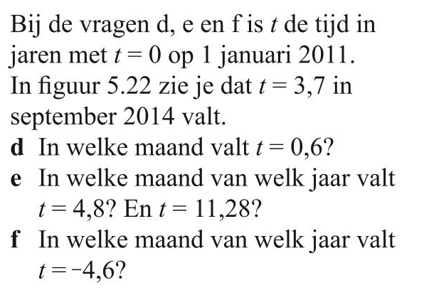
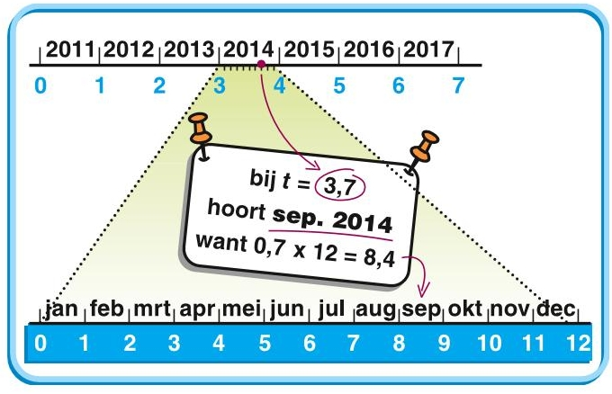












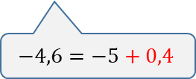






d)
$$t=0,6$$
( jaren )
augustus 2011
$$t=−5$$
$$t=−4$$
$$t=−3$$
$$t=−2$$
$$t=−1$$
$$t=0$$
$$0,6∙12=7,2$$
( maanden )
$$−4,6$$
1 januari
2006
1 januari
2007
1 januari
2008
1 januari
2009
1 januari
2010
1 januari
2011
e)
$$t=4,8$$
( jaren )
oktober 2015
$$0,8∙12=9,6$$
( maanden )
f)
( jaren )
$$t=−4,6$$
mei 2006
$$t=11,28$$
( jaren )
april 2022
$$0,4∙12=4,8$$
( maanden )
$$0,28∙12=3,36$$
( maanden )
$$−4,6=−5+0,4$$

